Slide 1





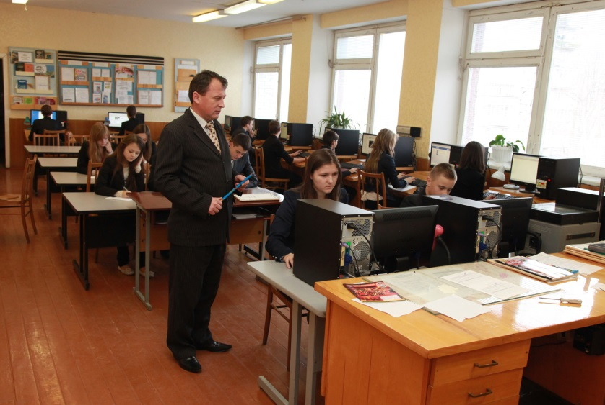

Чашук О.Ф., вчитель інформатики ЗОШ№23, Луцьк

Slide 2

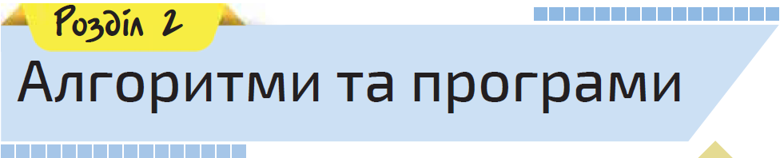






Slide 3



Як середовище використовують для створення програм
Як описати алгоритмічну структуру повторення
Як керувати виконанням повторень у мові програмування
Чашук О.Ф., вчитель інформатики ЗОШ№23, Луцьк

Slide 4


Чашук О.Ф., вчитель інформатики ЗОШ№23, Луцьк

Slide 5


Повторюємо:
Повторення — базова алгоритмічна структура, призначена для організації багаторазового виконання набору команд
Вираз «багаторазове виконання» означає, що команди будуть виконуватися скінченну кількість разів
У мовах програмування для опису структури повторення використовують оператори циклу.
Чашук О.Ф., вчитель інформатики ЗОШ№23, Луцьк

Slide 6



Алгоритми та програми
Цикл з передумовою
Будь-який оператор циклу складається з двох частин:
Заголовка
Тіла
Записуються умови, за яких виконання циклу триватиме або завершиться
Команди, виконання яких потрібно повторювати
Заголовок циклу
Умова
Тіло циклу
Чашук О.Ф., вчитель інформатики ЗОШ№23, Луцьк
Чашук О.Ф., вчитель інформатики ЗОШ№23, Луцьк
Програмування

Slide 7
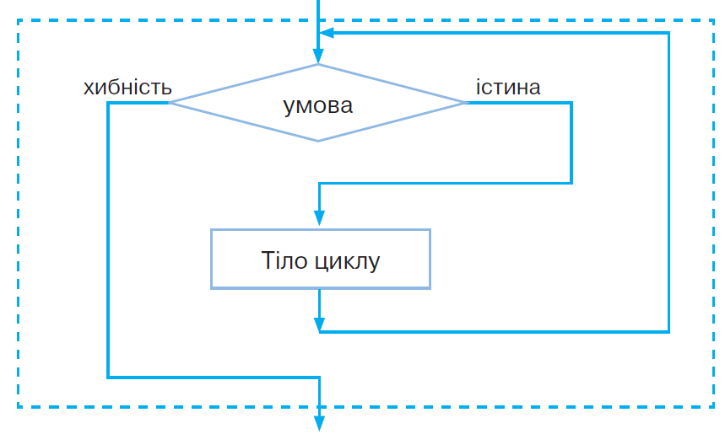
Алгоритми та програми
Цикл з передумовою
Чашук О.Ф., вчитель інформатики ЗОШ№23, Луцьк
Чашук О.Ф., вчитель інформатики ЗОШ№23, Луцьк
Програмування

Slide 8
Алгоритми та програми
Скорочена форма
Повна форма
Цикл з передумовою
Цикл із передумовою описується оператором while...
while <логічний вираз>:
<команда>
while <логічний вираз>:
<команда1>
<команда2>
. . .
<команда n>
else:
<команда інакше>
while a<5:
a+=1
while a<5:
s=s+a
a+=1
else:
print('Сума не змінюєтьсяꞌ)
Чашук О.Ф., вчитель інформатики ЗОШ№23, Луцьк
Чашук О.Ф., вчитель інформатики ЗОШ№23, Луцьк
Програмування

Slide 9
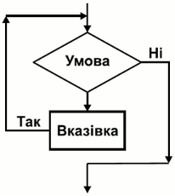
Алгоритми та програми
Скорочена форма оператора while працює таким чином
Повна форма оператора while працює таким чином
Цикл з передумовою
Цикл із передумовою описується оператором while...
Визначається значення логічного виразу. Якщо це значення true, то виконується команда, що слідує після рядка зі знаком «:» у рядках, які мають відступ 4 позиції. Якщо значення логічного виразу false, то цикл завершується й управління передається команді, яка записана у програмному коді після тіла циклу
Повна форма оператора while мовою програмування Python, окрім команд, що входять до блоку while, використовує конструкцію else: після якої в новому рядку роблять відступ 4 позиції та записують команди, що мають виконуватись, якщо значення логічного виразу false
Чашук О.Ф., вчитель інформатики ЗОШ№23, Луцьк
Чашук О.Ф., вчитель інформатики ЗОШ№23, Луцьк
Програмування

Slide 10








Домашнє завдання
Вивчити § 12 с.103-105
Опрацювати всі запитання
з рубрик
Заповнити словничок
Циклічний алгоритм, цикл з передумовою, скорочена форма циклу з передумовою, повна форма циклу з передумовою
Чашук О.Ф., вчитель інформатики ЗОШ№23, Луцьк

Slide 11



Розгадай
ребус

Slide 12


Розгадай ребус
ЧИСЛО

Slide 13
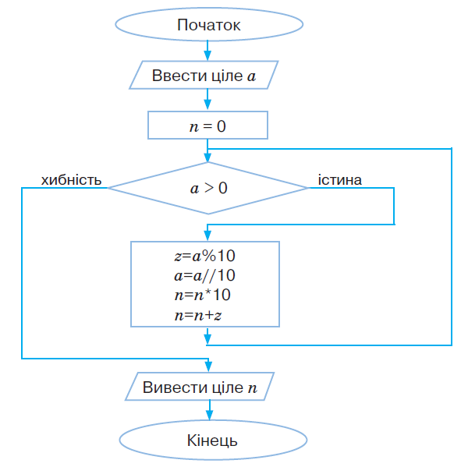
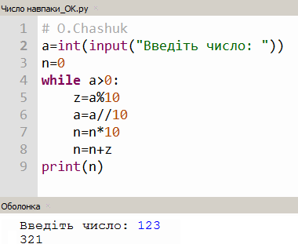

Робота з комп'ютером
  Вправа 1. Число навпаки.
Завдання. Складіть програму, яка задане ціле число перетворює на число, записане навпаки. Наприклад, при введенні числа 123 отримуємо 321.

Slide 14

Працюємо за комп’ютером

